Slide 1
EMPREENDEDORISMO
E
O MODELO DE CAPITALISMO
AMERICANO

Slide 2
OS MAGNATAS
Inventores da super economia americana
Andrew Carnegie (1835-1919)
John D. Rockefeller (1839-1937)
Jay Gould (1836-1892)
J.P. Morgan (1837-1913)

Slide 3
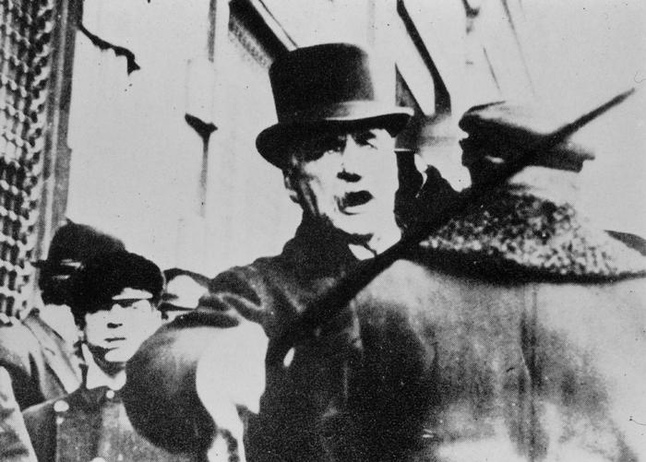
JP Morgan e a imprensa

Slide 4

Laboratório de
Thomas Edison

Slide 5
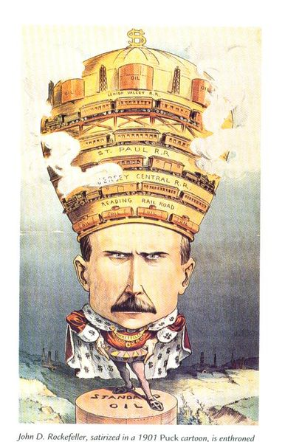
Rockefeller e o monopólio

Slide 6
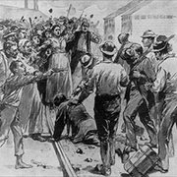
Carnegie enfrenta sindicato

Slide 7
OS MAGNATAS
PERSONIFICAVAM AS
OPORTUNIDADES ILIMITADAS
DA REALIZAÇÃO EMPREENDEDORA

Slide 8
OS MAGNATAS
MITOS
ORIGEM SIMPLES
DETERMINAÇÃO
CAPACIDADE INTUITIVA

Slide 9
OS MAGNATAS
REALIDADE
Teoria economica marginalista e a alocação eficiente de recursos
Preços baixos, escalas de produção e
lucros cada vez maiores
Encontrar um nivel de produção que maximize a diferença entre RT e CT e
Daí Lucro = RT-CT

Slide 10
FUNDAMENTOS
Capacidade de inventores em empreender suas descobertas
Feiras e exposições para geração de oportunidades
O conceito de investimento com capital de terceiros: o modelo corporativo (1891)
Aliança entre Estado e grandes capitais(1870)

Slide 11
O MODELO CORPORATIVO
. O Taylorismo/Fordismo
. Capital industrial x capital financeiro
. O surgimento da classe média

Slide 12
O Taylorismo/Fordismo
PRODUTIVIDADE
Parcelamento de tarefas
Padronização
Linha de montagem
Economia de escala

Slide 13
Taylor e o Taylorismo
O taylorismo diz mais sobre seus adeptos do que sobre Taylor.
O taylorismo surgiu porque ele oferecia um caminho para lidar com os novos centros de poder corporativo.
O poder dos trustes, agora é celebrado e as grandes empresas surgem como conquistas do empreendedorismo americano.
Uma tecnologia para controlar

Slide 14
Capitalismo industrial e financeiro
Baseado na participação do investidor anônimo
Informações sobre oportunidades para investir
O mercado de ações das industrias(1893)
O índice Dow Jones (1900)

Slide 15
A CLASSE MEDIA
Estilo de falar, vestir e comportar
Categorias de trabalho não-manual
As lojas de departamento:
modernizaçao do varejo
treinamento: damas para servir damas

Slide 16
O BOOM AMERICANO
1800 – economia supera a Grã-Bretanha
1900 – produção industrial é 25% maior
1913 – 2,3 vezes maior

Slide 17
O PAPEL DO ESTADO
Forjado durante a guerra civil (1861-1864)
bases fiscais, administrativas e militares
sistema de dívida pública
sistema de crédito dos bancos

